Slide 1



第58课时
鸡兔同笼(双重循环的应用)

Slide 2

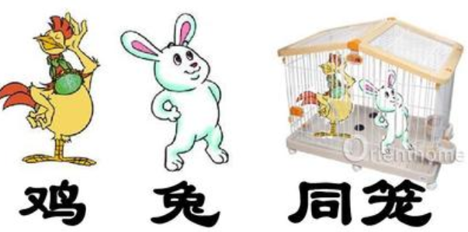
鸡兔同笼——双重循环的应用
《孙子算经》：
“今有稚兔同笼，上有三十五头，下有九十四足，问雉兔各几只？”
试编一程序，求笼中各有几只鸡和兔？

Slide 3
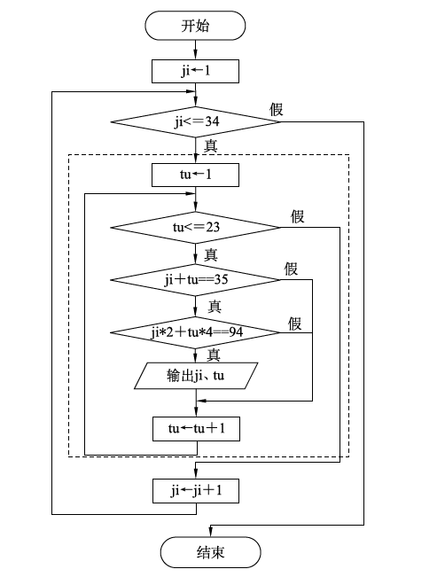
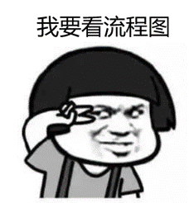
t
用枚举算法
鸡兔同笼，有35个头，则鸡最少1只，最多34只；
有94只脚，则兔子最少1只，最多23只。
当满足头35个、脚94只时，输出鸡和兔子的只数。
兔：94/4=23

Slide 4
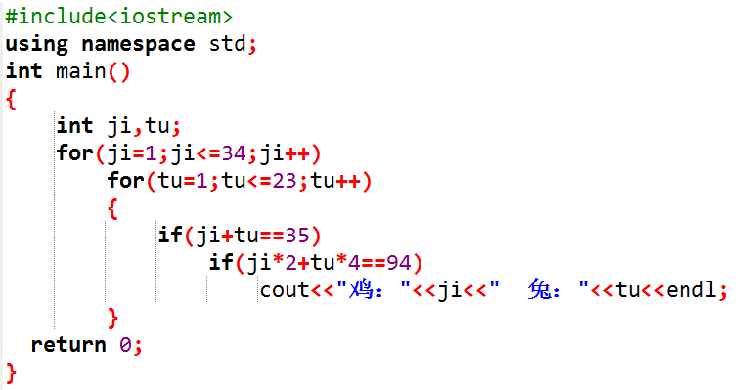


Slide 5



可以把两个条件用逻辑与&&连接起来。
思考：
能否不用双重循环，改为用单层循环实现？
用单层循环有什么好处？
鸡：ji
兔：35-ji

Slide 6
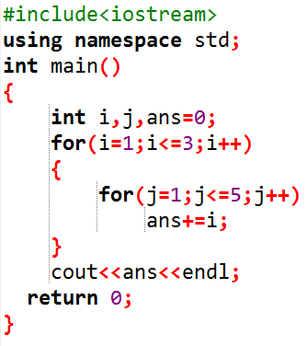
课后作业
2、阅读程序写结果。
i j ans
----------------------
1、尼克的手机在风之巅广场上搜索到学校的WiFi信号，便可通过WiFi上网，这是应用了（ ）技术。
虚拟现实
无线网络
网络安全
人工智能
输出:____________

Slide 7
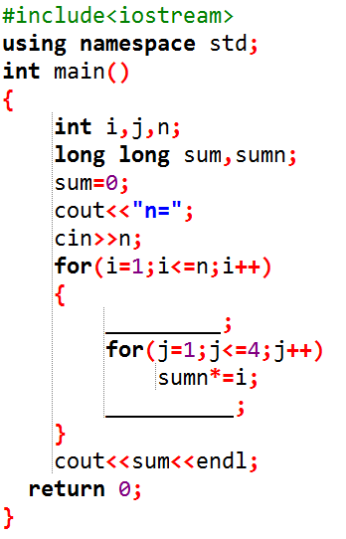

课后作业
3、完善程序。
求1*1*1*1+2*2*2*2+3*3*3*3+4*4*4*4+…+n*n*n*n的和是多少？
别看我，看题

Slide 8


下课啦！

